Slide 1
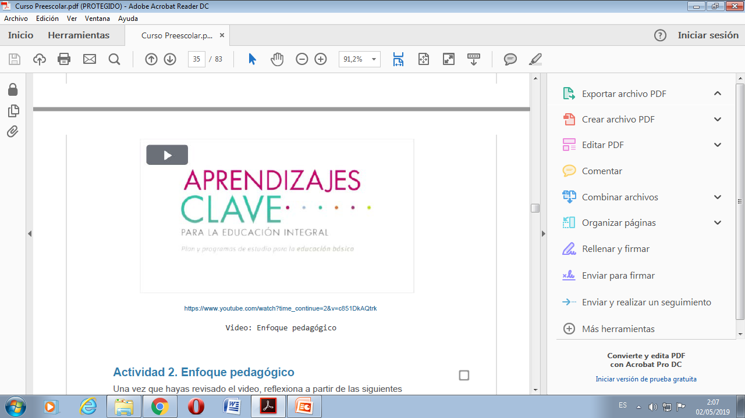

Slide 2
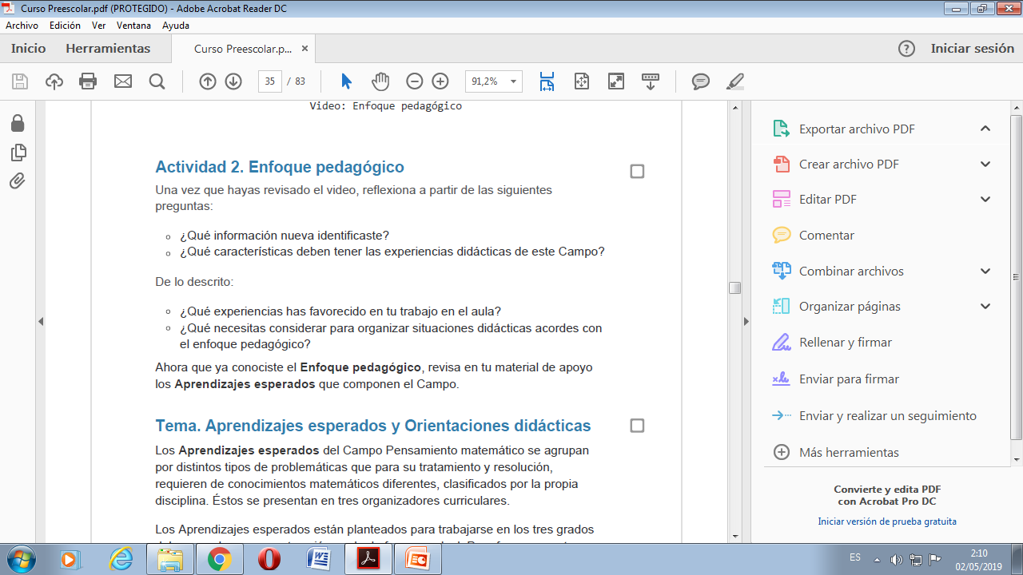

Slide 3
¿Qué información nuevas identificaste?
-Énfasis sobre: Aprender resolviendo
-Disfrutar al encontrar soluciones.
¿Qué características deben tener las experiencias didácticas de este Campo?
Los docentes deben permitir que el alumno use sus conocimientos para y realicen las acciones.
-Posibilitar que los alumnos vean a las matemáticas como útil y funcional como un área de conocimiento
-Resolver problemas implica que el alumno acepte y se interese personalmente por su resoluciones.
-Evitar que las acciones didácticas se centren en la realización de act. Donde la repetición y mecanización del conocimiento formal juegan un papel predominante.

Slide 4
¿Qué experiencias has favorecido en tu trabajo en el aula?
-Emplear actividades que despierten el interés de resolver problemas
-Fomentar la matemática con acciones de la vida diaria.
¿Qué necesitas considerar para organizar situaciones didácticas acordes con el enfoque pedagógico?
-Conocer y estudiar el programa de Aprendizajes claves
-Las necesidades e intereses de los niños

